Slide 1
Проект по ГПД, посвященный 70 - летию Победы
«Книга Памяти»
Презентацию подготовила учитель высшей квалификационной категории МБОУ «Гимназия № 152» г. Казани
Ахметзянова Гульнур Закиевна
Казань - 2015

Slide 2
«Книга Памяти»
Составлена по материалам, подготовленными учениками
4 «В» класса
Классный руководитель – Ахметзянова Гульнур Закиевна

Slide 3
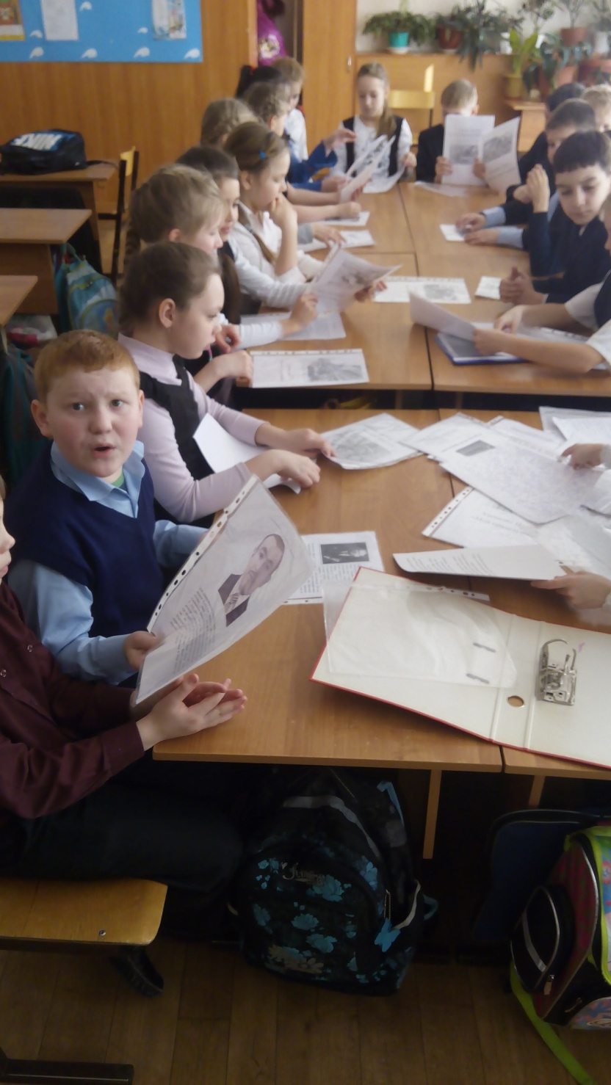

Slide 4
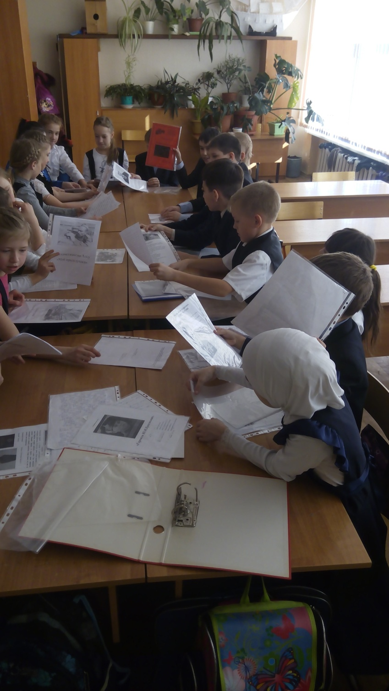

Slide 5
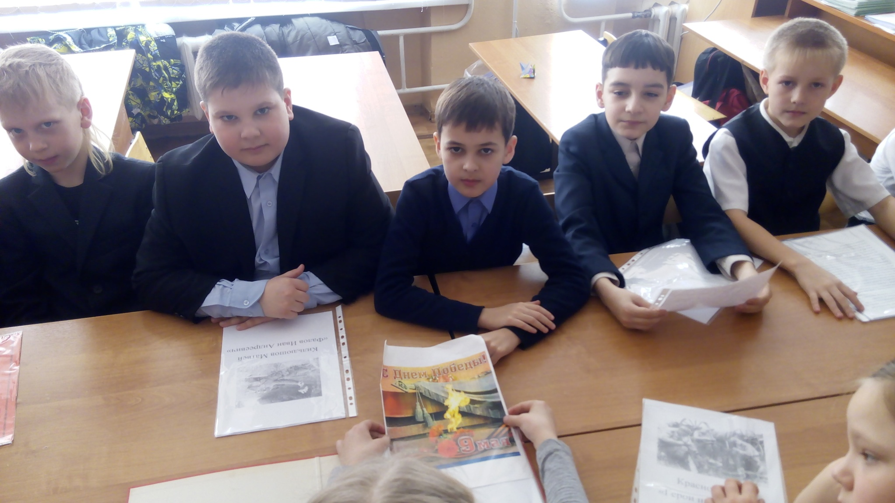

Slide 6
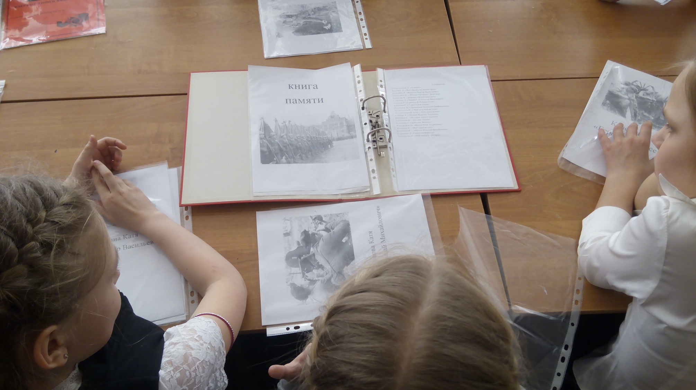

Slide 7
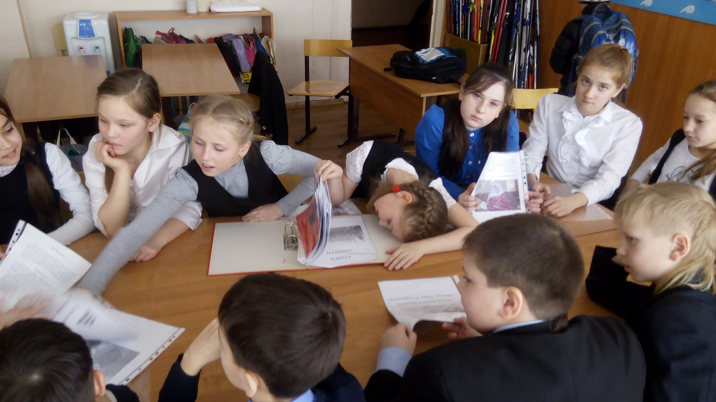

Slide 8
